Slide 1
Sentiment Direction 실험 목적
모델 내부 768차원 공간에
'실제 감정이 판단되는 기하학적 경로(감정 벡터)'가 실존하는지 직접 찾아내고
그 작동 원리를 증명

Slide 2
Sentiment Direction 실험 핵심 질문
💡 감정 벡터가 존재하는가?
💡 감정 벡터가 실제로 작동하는가?
💡 감정 벡터가 어느 레이어부터 형성이 시작될까?

Slide 3
Sentiment Direction 실험 핵심 질문
💡 감정 벡터의 존재 여부
- H1 : 긍정/부정을 구분짓는 감정 벡터가 존재할 것이다.
- H2 : 감정 벡터는 수학적 최적의 긍정/부정 분류 기준선과 유사할 것이다.
💡 감정 벡터의 실제 작동 여부 검증
- H3 : XAI 핵심 단어를 제거하면 감정 벡터로의 투영 점수가
유의미하게 깎일 것이다.
- H4 : 단어 제거로 발생하는 768차원 전체 의미 변화 중
대부분이 오직 감정축을 따라 붕괴할 것이다.
💡 감정선이 형성되는 시점 추적
- H5 : 이러한 감정선의 존재와 실제 작동 현상은
인코더 중간 레이어를 거치며 점진적으로 형성될 것이다.

Slide 4
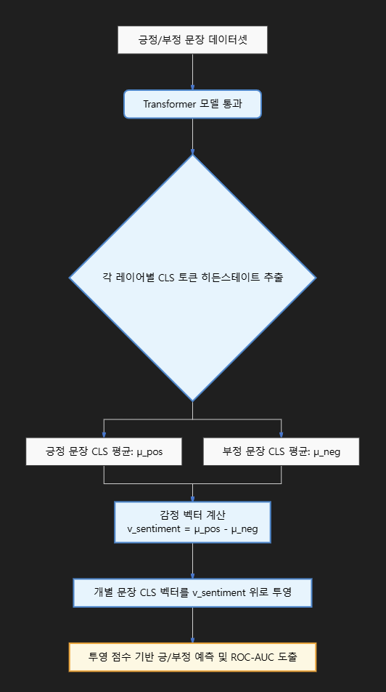
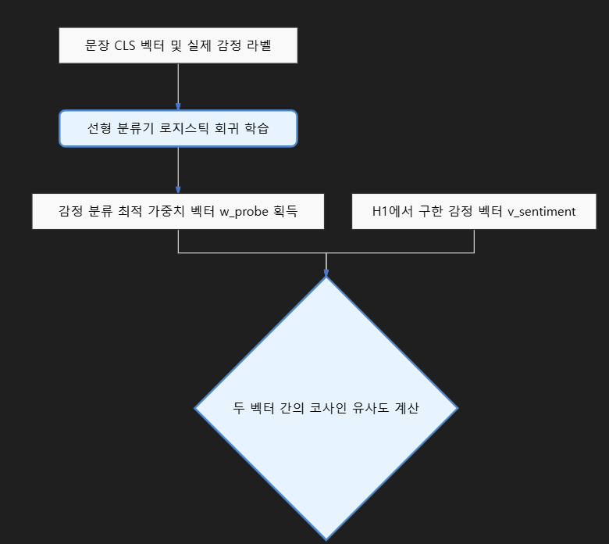
1. 내부 감정 벡터의 존재 확인 원리 및 연산 흐름
H1. 감정 벡터 존재 여부
H2. 분류 기준선과의 유사도 검증

Slide 5
1. 내부 감정 벡터의 존재 확인 실험 결과
⭐ H1 : 단순한 평균 차이로 구한 감정 벡터만으로도, 문장의 긍정/부정을 유의미하게 분류할 수 있음을 확인
⭐ H2 : 분류 기준선과 우리가 찾은 감정 벡터가 7층에서 98.90% 수학적으로 일치함을 확인
레이어 | 분류 | 긍정 평균 투영값 | 부정 평균 투영값 | 차이 | 정확도 | AUC | Spearman
0 | Embed | +0.1929 | -0.1956 | 0.3885 | 61.72% | 66.97% | 30.28%
1 | Early | +0.0741 | -0.0748 | 0.1489 | 60.86% | 65.91% | 28.47%
2 | Early | +0.0975 | -0.1093 | 0.2068 | 55.90% | 62.17% | 24.66%
3 | Early | +0.0563 | -0.0642 | 0.1205 | 56.60% | 67.56% | 35.55%
4 | Early | +0.0195 | -0.0211 | 0.0405 | 64.07% | 72.24% | 47.09%
5 | Middle | +0.0101 | -0.0112 | 0.0213 | 59.06% | 66.69% | 36.32%
6 | Middle | +0.0122 | -0.0128 | 0.0250 | 72.47% | 79.46% | 63.13%
7 | 상전이 | +0.0294 | -0.0297 | 0.0591 | 83.13% | 90.84% | 87.90%
8 | Primary | +0.1687 | -0.1717 | 0.3404 | 85.19% | 92.38% | 90.70%
9 | 완성 | +0.6933 | -0.6987 | 1.3920 | 86.21% | 94.98% | 97.17%
10 | Mid-Lat | +2.8383 | -2.8536 | 5.6919 | 86.89% | 95.14% | 98.08%
11 | Mid-Lat | +6.4681 | -6.4817 | 12.9499 | 88.14% | 94.71% | 92.92%
12 | 출력 | +9.4137 | -9.4403 | 18.8539 | 88.27% | 95.15% | 99.08%
레이어 | 분류 | Accuracy | F1-Score | ROC-AUC | Cosine Sim
0 | Embed | 63.37% | 63.22% | 68.83% | 39.65%
1 | Early | 68.62% | 68.63% | 74.99% | 38.43%
2 | Early | 73.52% | 73.14% | 80.78% | 34.81%
3 | Early | 76.22% | 75.88% | 83.68% | 40.62%
4 | 정렬폭등 | 76.14% | 74.82% | 82.97% | 85.18%
5 | Middle | 77.44% | 76.66% | 84.62% | 86.78%
6 | Middle | 81.87% | 81.31% | 89.13% | 96.77%
7 | 정점 | 85.04% | 85.02% | 92.43% | 98.90%
8 | Primary | 87.40% | 87.42% | 94.53% | 85.79%
9 | Primary | 88.05% | 87.95% | 95.11% | 82.12%
10 | 수축시작 | 88.42% | 88.47% | 95.21% | 48.03%
11 | Mid-Lat | 88.29% | 88.24% | 95.21% | 11.29%
12 | 출력 | 88.32% | 88.30% | 95.26% | 6.71%

Slide 6
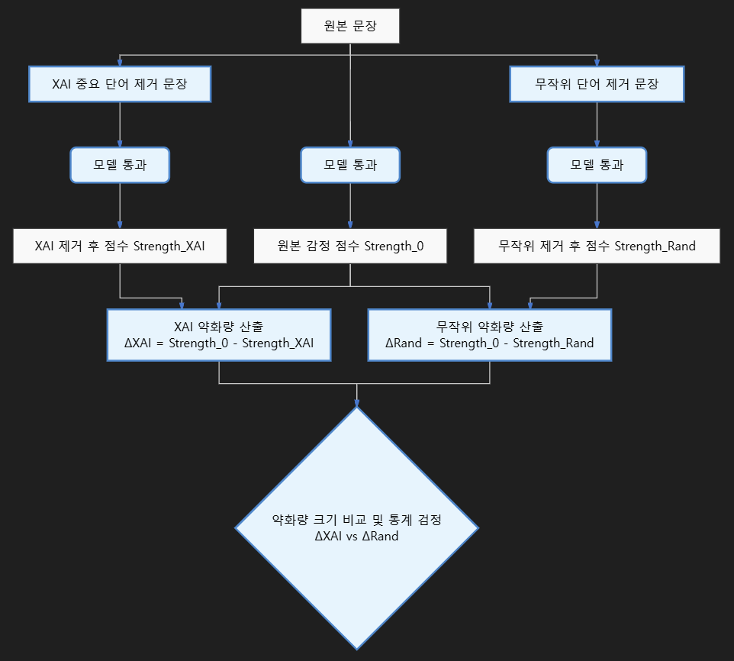
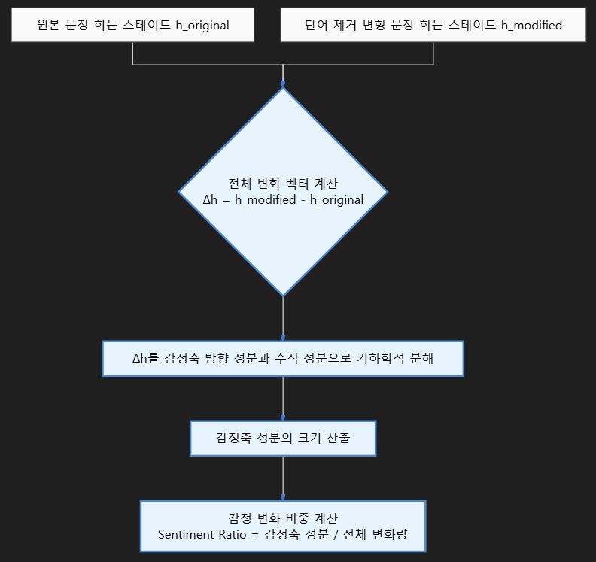
2. 감정 벡터의 실제 작동 검증 원리 및 연산 흐름
H3. 중요 단어 제거 시 감정의 약화
H4. 의미 변화 중 감정 변화 비중 분석

Slide 7
2. 감정 벡터의 실제 작동 검증 실험 결과
⭐ H3 : XAI가 지목한 중요 단어 제거 시, 감정 벡터 상의 점수가 무작위 제거 대비 유의미하게 폭락함을 확인
⭐ H4 : 단어 제거 시 발생하는 전체 의미 변화의 절반 이상(51.85%)이 오직 감정 벡터 방향에 집중됨을 확인
레이어 | 역할 | XAI 약화량 | Random 약화량 | p-value | 유의성 판정
0 | Embed | +0.1030 | +0.0560 | 0.70110 | ❌ 비유의
1 | Early | +0.0517 | +0.0181 | 0.61172 | ❌ 비유의
2 | Early | +0.2259 | +0.0503 | 0.67959 | ❌ 비유의
3 | Early | +0.1197 | +0.0203 | 0.79775 | ❌ 비유의
4 | Early | +0.0316 | +0.0059 | 0.02486 | ✔️ 유의미 (p<0.05)
5 | Middle | +0.0188 | +0.0100 | 0.27806 | ❌ 비유의
6 | Middle | +0.0173 | +0.0097 | 0.03028 | ✔️ 유의미 (p<0.05)
7 | 상전이 | +0.0388 | +0.0222 | 0.00004 | ⭐ 극도유의 (p<0.0001)
8 | Primary | +0.1951 | +0.0874 | 0.00003 | ⭐ 극도유의 (p<0.0001)
9 | 완성 | +0.7338 | +0.3095 | 0.00001 | 👑 최고유의 (p<0.00001)
10 | Mid-Lat | +2.9071 | +1.0352 | 0.00006 | ⭐ 극도유의
11 | Mid-Lat | +6.1134 | +1.8608 | 0.00014 | ⭐ 극도유의
12 | 출력 | +8.6040 | +2.8524 | 0.00004 | ⭐ 극도유의
레이어 | 역할 | 총변화 크기 | Ratio (비중) | Alignment | 타겟팅 판정
0 | Embed | 1.0000 | 1.40% | +0.0105 | ❌ 노이즈 분산
1 | Early | 0.4599 | 9.89% | -0.0075 | ❌ 노이즈 분산
2 | Early | 0.0503 | 19.50% | +0.0102 | ❌ 초기 수렴
3 | Early | 0.0203 | 9.71% | +0.0118 | ❌ 일시적 감쇠
4 | Early | 0.0059 | 12.82% | +0.0766 | ✔️ 선형화 진입
5 | Middle | 0.0100 | 17.97% | +0.0808 | ✔️ 완만 축적
6 | Middle | 0.0097 | 18.51% | +0.1851 | ✔️ 정렬 진행
7 | 상전이 | 0.0222 | 23.05% | +0.2303 | ⭐ 기하학적 변곡
8 | Primary | 0.0874 | 26.73% | +0.2672 | ⭐ 인과성 심화
9 | 완성 | 0.3095 | 51.85% | +0.5109 | 👑 집중변화 완성
10 | Mid-Lat | 1.0352 | 54.04% | +0.5183 | ⭐ 고집적 유지
11 | Mid-Lat | 1.8608 | 46.60% | +0.4399 | ⭐ 고집적 유지
12 | 출력 | 2.8524 | 50.63% | +0.4787 | ⭐ 고집적 완성

Slide 8
심화실험 결론 및 AI Safety 확장성
👑 심화실험 학술적 의의 요약
- 모델 내부에 7층~9층을 가로지르는 뚜렷한 ‘감정 벡터'가 존재함을 입증하였다.
- XAI가 뽑은 피처들은 모델 내부 768차원 공간에서 이 감정축 좌표를 지탱하고 조율하는 핵심기둥임이 증명하였다.
🛡️ AI Safety 및 Alignment 등의 기술적 확장성
- 본 실험을 통해 모델이 '감정 벡터'를 기준으로 의사결정을 내림을 확인했으며, 이는 감정 외의 다른 추상적 개념들 역시 고유의 기하학적 축(벡터)으로 존재할 것임을 시사한다.
- 이러한 기하학적 특성은 감정 분석을 넘어, 자연어 처리의 다양한 도메인과 개념으로 제어 범위를 확장할 수 있는 가능성을 제시한다.
- 예컨대 거대 모델(LLM)의 내부 은닉 공간에서 **'유해성'**이나 '편향' 벡터를 찾아낸 뒤, 추론 과정에서 해당 축의 값을 물리적으로 억제하거나 우회시킬 수 있다.
- 결과적으로, 사후 해석이나 재학습 없이도 내부 연산 경로를 직접 조작해 유해한 생성을 원천 차단하는 '기하학적 AI Alignment (AI Safety)' 기술의 핵심 기반이 될 수 있다.

Slide 9
실험 한계 및 향후 계획
- 실험 한계
1. 제한된 표본 크기 : LLM과의 비교 실험이 30개의 한정된 커스텀 샘플로만 진행되어, 전체 데이터의 분포를 완벽하게 대변하기에는 통계적 한계가 존재합니다.
2. 평가 기준의 불완전성 : 평가의 기준으로 삼은 LLM의 해석 역시 절대적인 인간의 정답(Ground Truth)을 대체할 수는 없으므로, 비교 기준 자체에 대한 추가적인 신뢰성 검증이 필요합니다.
3. 감정의 선형적 단순화 : 반어법이나 복합 감정 등 비선형적이고 다차원적인 인간의 언어를 단순한 1차원의 직선 축(감정선)으로만 가정하여 분석했다는 기하학적 한계가 있습니다.
- 향후 계획
1. 대규모 평가 지표 고도화 : 현재의 소규모 커스텀 샘플 평가를 대규모 데이터셋 및 인간 주석 교차 검증 기반으로 확장하여, XAI 품질 평가의 통계적 신뢰성을 확보할 계획입니다.
2. 능동형 AI 제어 구현 : 단순한 내부 관찰을 넘어, 추론 과정에서 특정 기하학적 축을 실시간으로 억제·조작함으로써 재학습 없이도 AI의 출력을 원천 통제하는 기술을 개발할 것입니다.

